Slide 1
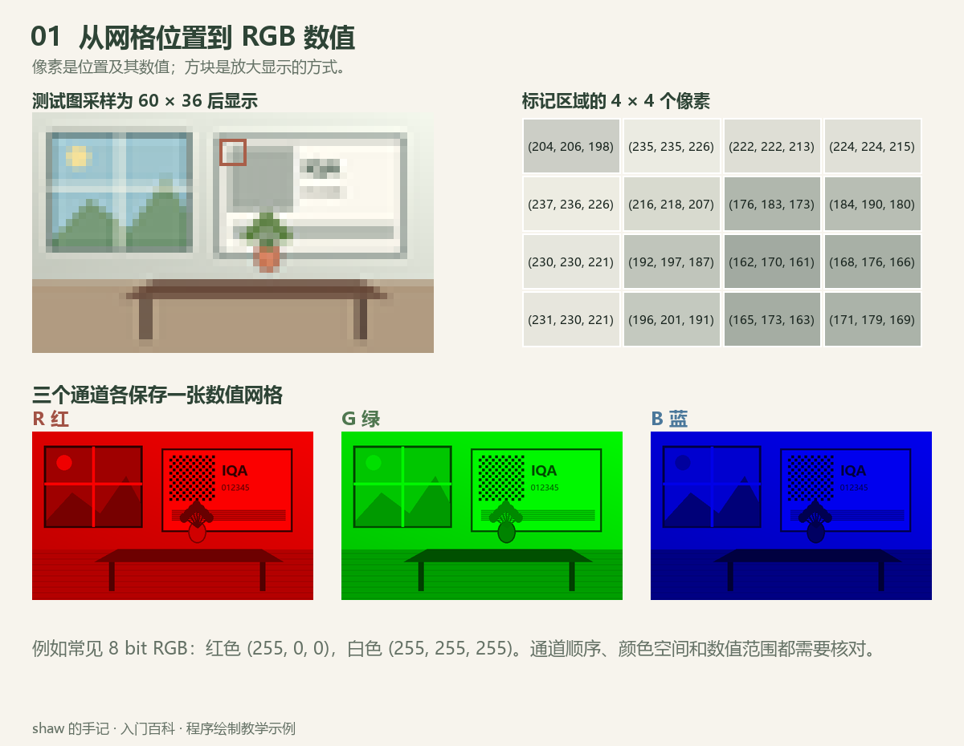
综述阅读与课题思考
图像质量评价
我的理解与课题思考
AIGC 与 UGC 混合的 360° VR 图片
学习示意图
shaw chenyu
上海大学 · 电子信息 · 研究生
shaw chenyu 上海大学
01
Notes:
【讲稿】
各位老师、同学好，我是 shaw chenyu。本次汇报围绕两篇感知质量评价综述，重点讲我对 IQA 的理解，再结合 AIGC 与 UGC 混合的 VR 图片数据库和算法，说明目前形成的研究问题与下一步计划。现在还处于入门阅读阶段，没有正式数据库或算法实验结果。
【出处】
Zhai, G.; Min, X. Perceptual image quality assessment: a survey. Science China Information Sciences, 2020, 63:211301. https://doi.org/10.1007/s11432-019-2757-1
Min, X.; Duan, H.; Sun, W.; Zhu, Y.; Zhai, G. Perceptual video quality assessment: a survey. Science China Information Sciences, 2024, 67:211301. https://doi.org/10.1007/s11432-024-4133-3
于翔旭老师新生进组学习计划，导师提供 PDF，26 页。§5.4–5.5，PDF 第 9 页。
配图：shaw 的手记入门百科中已有的自制教学示例。public/images/encyclopedia/figure-manifest.json 记录生成参数。图片不代表真实数据库、生成器输出或实验结果。

Slide 2
01 阅读收获
阅读材料与本次汇报范围
IQA 综述（2020）
我的阅读收获
Perceptual image quality assessment:
a survey
评价目标
主观标签
模型假设
可信的评测
主观数据库、FR / RR / NR、全景 IQA、性能评价
VQA 综述（2024）
重点借鉴观看条件与 VR 评价思想
当前阶段：综述理解与研究设想，尚无正式实验结果
shaw chenyu 上海大学
02
Notes:
【讲稿】
两篇综述的侧重点不同。IQA 综述帮助我建立数据库、主观评价、客观方法与模型评测之间的联系。VQA 综述补充时间因素、显示条件和 VR 观看行为。我目前以全景静态图片为研究对象，因此只迁移相关的评测思想，不把视频方法直接作为图片算法。导师教程进一步强调可复现的实验习惯。我的收获是先明确评价目标和标签，再选择方法和比较协议，而不是只记算法名称。
【出处】
Zhai, G.; Min, X. Perceptual image quality assessment: a survey. Science China Information Sciences, 2020, 63:211301. https://doi.org/10.1007/s11432-019-2757-1
重点：§2、§3、§4.11、§5。
Min, X.; Duan, H.; Sun, W.; Zhu, Y.; Zhai, G. Perceptual video quality assessment: a survey. Science China Information Sciences, 2024, 67:211301. https://doi.org/10.1007/s11432-024-4133-3
重点：§2.1、§4.4、§5。
于翔旭老师新生进组学习计划，导师提供 PDF，26 页。§5.4–5.5，PDF 第 9 页。

Slide 3
01 阅读收获
我对 IQA 的理解
预测特定观看条件下
人的图像质量判断
输入与目标
输入是待评价图像，目标是与主观判断对应的质量分数。
标签的条件
评分维度、观察者、显示设备和观看方式需要共同记录。
shaw chenyu 上海大学
03
Notes:
【讲稿】
我的理解是，感知质量评价希望预测人在规定条件下对图像的质量判断。图像像素是输入，评分问题、观察者和展示条件决定标签含义。比如同一张全景图，桌面展开图、可交互视口与头显浏览会有不同的可见细节和观看体验。因此建库时必须写清楚怎样看、评什么。整体视觉质量、美感、内容是否符合提示词、眩晕等体验指标可能相关，但各有定义，不能把它们混成一个没有解释的分数。
【出处】
Zhai, G.; Min, X. Perceptual image quality assessment: a survey. Science China Information Sciences, 2020, 63:211301. https://doi.org/10.1007/s11432-019-2757-1
§1–2，主观评价与人类视觉系统。
Min, X.; Duan, H.; Sun, W.; Zhu, Y.; Zhai, G. Perceptual video quality assessment: a survey. Science China Information Sciences, 2024, 67:211301. https://doi.org/10.1007/s11432-024-4133-3
§2.1，主观测试方法与条件。

Slide 4
01 阅读收获
FR、RR 与 NR 的区别
类别 | 推理时可用的信息 | 在我的课题中的场景
FR 全参考 | 完整参考图与待评图 | 原始全景与其编码或处理版本
RR 部分参考 | 参考内容的有限特征 | 需要设计参考特征与传输方式
NR 无参考 | 仅待评价内容 | 缺少高质量参考的混合全景图片
我的起点：NR 图片质量预测，训练标签与数据协议仍需可靠
shaw chenyu 上海大学
04
Notes:
【讲稿】
这三个类别区分推理时参考信息的可用程度。FR 可以获得完整高质量参考，例如原始全景与其压缩版本。RR 使用有限参考特征。NR 只依靠待评价内容，是我当前拟采用的起点。无参考不等于无监督，NR 模型训练时常需要 MOS 标签。提示词是生成条件，不是可以直接计算逐像素误差的高质量参考图。同一场景下的不同生成图若未建立可信对应关系，也不能自动拿来作为 FR 参考。
【出处】
Zhai, G.; Min, X. Perceptual image quality assessment: a survey. Science China Information Sciences, 2020, 63:211301. https://doi.org/10.1007/s11432-019-2757-1
§3，PDF p.9–22。

Slide 5
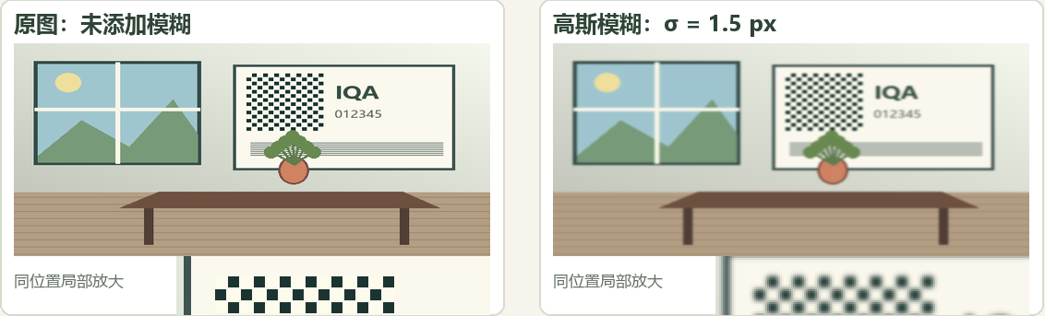
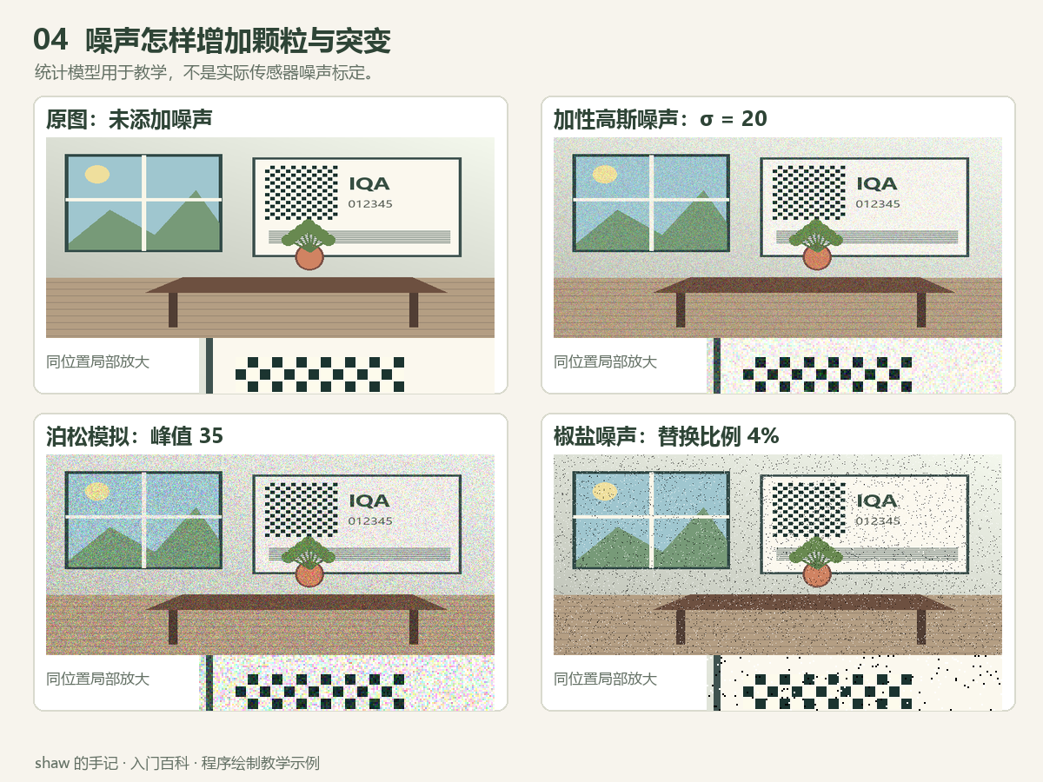
01 阅读收获
模糊与噪声的观察线索
模糊
边缘变软
细节逐渐消失
噪声
随机颗粒或波动
高频多也可能低质
shaw chenyu 上海大学
05
Notes:
【讲稿】
我首先需要学会观察失真。模糊通常削弱边缘和高频细节，噪声是叠加的随机波动，它可能让图像看起来更有高频变化，但这不意味着质量更好。这里两组分别使用相同输入，对比未添加失真的示意图和高斯变化。它们只解释现象，不代表真实数据，也没有 MOS 标签。实际拍摄与压缩可能同时引入多种失真，不能简单依赖一个锐度值给整体质量打分。
【出处】
Zhai, G.; Min, X. Perceptual image quality assessment: a survey. Science China Information Sciences, 2020, 63:211301. https://doi.org/10.1007/s11432-019-2757-1
§2 数据库失真类型，§3.3.1 失真专用 NR 方法。
配图：shaw 的手记入门百科中已有的自制教学示例。public/images/encyclopedia/figure-manifest.json 记录生成参数。图片不代表真实数据库、生成器输出或实验结果。
【说明】
高斯模糊 σ=1.5 px，高斯噪声 σ=20（8 bit），自制示意场景；不是主观实验。

Slide 6
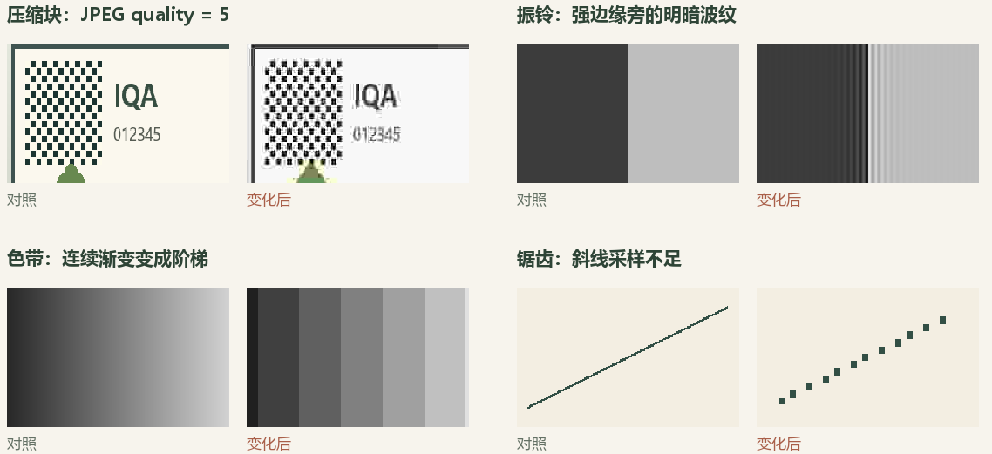
01 阅读收获
伪影与处理链
可见线索
分块边界
强边缘旁的波纹
渐变形成阶梯
斜线出现锯齿
我需要同时记录：拼接、重采样、编辑与压缩等处理过程
shaw chenyu 上海大学
06
Notes:
【讲稿】
伪影是采集、编码、重建或处理带来的额外结构，常见表现包括压缩块、振铃、色带和锯齿。这里 JPEG 图使用实际低质量编码再解码，振铃图则只是边缘波纹的解析示意。我的课题需要同时记录产生这些现象的处理链，例如全景拼接、投影重采样和平台压缩。ERP 的极区拉伸是投影几何特征，不能直接当作质量缺陷。接缝断裂或重采样造成的额外失真才需要按具体观看条件评价。
【出处】
Zhai, G.; Min, X. Perceptual image quality assessment: a survey. Science China Information Sciences, 2020, 63:211301. https://doi.org/10.1007/s11432-019-2757-1
§2 失真类型，§3.1 与 §3.3。
配图：shaw 的手记入门百科中已有的自制教学示例。public/images/encyclopedia/figure-manifest.json 记录生成参数。图片不代表真实数据库、生成器输出或实验结果。
【说明】
JPEG quality=5；振铃为解析示意，色带以 32 级步长量化；这些示例没有质量标签。

Slide 7
01 阅读收获
IQA 方法及其假设
路线 | 核心思想 | 我需要检查的前提
PSNR / SSIM（FR） | 像素误差 / 局部结构相似性 | 参考可信、尺寸对齐、数值范围一致
NSS 方法（NR） | 图像统计规律与质量变化 | 生成内容与投影是否偏离自然先验
学习方法（常见 NR） | 特征、局部或视口汇聚、质量回归 | 标签可靠、训练分布与目标场景匹配
我的关注点：方法所用信息与假设能否适用于混合全景
shaw chenyu 上海大学
07
Notes:
【讲稿】
综述使我意识到，方法选择需要看它依赖什么假设。PSNR 衡量相对参考的像素误差，SSIM 使用局部亮度、对比度和结构相似性，都需要合适参考。NSS 方法利用自然场景统计规律，BRISQUE 与 NIQE 的训练方式并不相同。学习方法从局部或整体特征中预测质量，效果依赖数据、标签和预训练。在生成内容和 ERP 图片中，自然图像统计先验是否仍适用需要验证。方法名称多不等于理解充分，我要能解释输入、监督与汇聚方式。
【出处】
Zhai, G.; Min, X. Perceptual image quality assessment: a survey. Science China Information Sciences, 2020, 63:211301. https://doi.org/10.1007/s11432-019-2757-1
§3.1.1，PDF p.9–11；§3.3.2，PDF p.17–22。

Slide 8
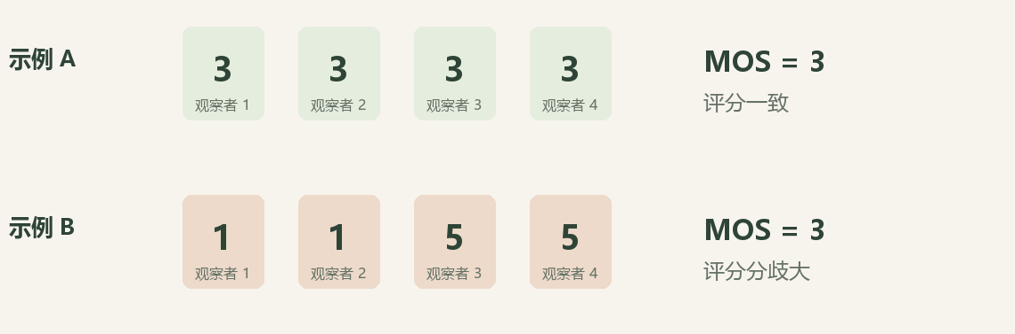
01 阅读收获
MOS 与评分分歧
教学构造分数，非实验结果
我的建库关注：保留逐人评分，统一评分问题与观看条件
shaw chenyu 上海大学
08
Notes:
【讲稿】
MOS 是多位观察者评分的平均值。平均分相同，可以对应一致意见，也可以对应明显分歧。图中四位观察者的评分完全是教学构造，不是确定实验人数的建议。我认为数据库应保存逐人评分、有效观察者处理和分歧信息，并用合适方法报告不确定性。正式实验前还要固定评分维度、设备、观看时长、起始朝向和随机化方式。若使用头显，必须同时考虑休息、舒适度和实验流程，具体方案应与导师及适用规范核对。
【出处】
Zhai, G.; Min, X. Perceptual image quality assessment: a survey. Science China Information Sciences, 2020, 63:211301. https://doi.org/10.1007/s11432-019-2757-1
§2 主观数据库。
Min, X.; Duan, H.; Sun, W.; Zhu, Y.; Zhai, G. Perceptual video quality assessment: a survey. Science China Information Sciences, 2024, 67:211301. https://doi.org/10.1007/s11432-024-4133-3
§2.1，PDF p.4–6。
配图：shaw 的手记入门百科中已有的自制教学示例。public/images/encyclopedia/figure-manifest.json 记录生成参数。图片不代表真实数据库、生成器输出或实验结果。
【说明】
教学分数 A=[3,3,3,3]，B=[1,1,5,5]，两组均值为 3；不是真实评分。

Slide 9
01 阅读收获
VQA 综述对我的启发
视频评价中的因素
我优先借鉴的部分
帧内模糊与压缩
运动、闪烁和帧率
时间上的质量汇聚
显示与评分条件
VR 中的可见区域
观看行为影响主观判断
当前对象：360° 静态图片，浏览视口可以随头部转动而变化
shaw chenyu 上海大学
09
Notes:
【讲稿】
视频评价需要考虑帧内质量、帧间运动、闪烁、帧率与时间汇聚，简单平均每一帧 IQA 并不足以覆盖所有视频现象。对我当前的静态全景课题，最有用的启发是评分依赖展示条件和观看过程。用户转头产生不同视口，是同一静态图片的浏览行为，并不等于原始内容变成视频。QoE 还涉及交互和不适等体验，因此本阶段要先定义图片质量标签，避免评价目标扩得太大。
【出处】
Min, X.; Duan, H.; Sun, W.; Zhu, Y.; Zhai, G. Perceptual video quality assessment: a survey. Science China Information Sciences, 2024, 67:211301. https://doi.org/10.1007/s11432-024-4133-3
§2.1、§3、§4.4，PDF p.4–6、15–26、32–35。

Slide 10
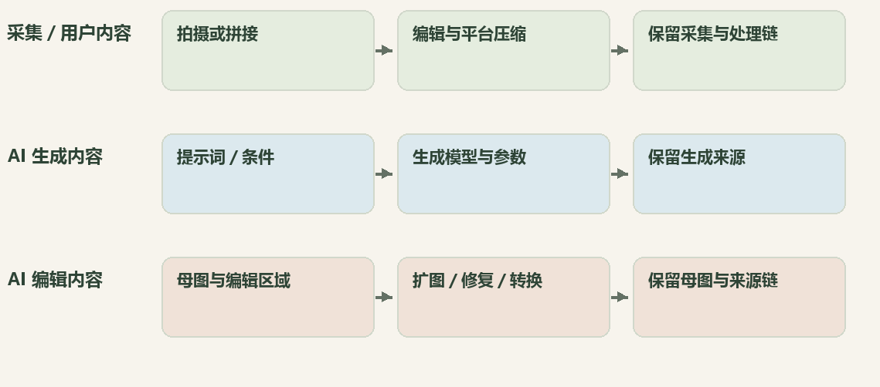
02 课题思考
我的课题对象与来源记录
我的暂定边界
360° 静态图片
数据库混合来源
AI 编辑单独记录
来源记录与主观质量标签分别建立
shaw chenyu 上海大学
10
Notes:
【讲稿】
导师给出的方向是 AIGC 与 UGC 混合的 VR 图片数据库和算法。我暂把混合理解为数据库同时包含两类来源，并不自动等于一张图内的像素融合。UGC 描述用户创作或上传，上传内容也可能包含 AI；因此建库要给出可执行的来源规则。采集内容记录拍摄与拼接链，生成内容记录生成器、条件和种子，AI 编辑内容额外记录母图与修改区域。来源是元数据，质量必须由统一评价协议产生，不能提前认定哪类更好。
【出处】
于翔旭老师新生进组学习计划，导师提供 PDF，26 页。§5.4–5.5，PDF 第 9 页。
配图：shaw 的手记入门百科中已有的自制教学示例。public/images/encyclopedia/figure-manifest.json 记录生成参数。图片不代表真实数据库、生成器输出或实验结果。
【说明】
课题对象与来源分类是我的操作化草案，AI 编辑是否纳入需与导师确认。

Slide 11
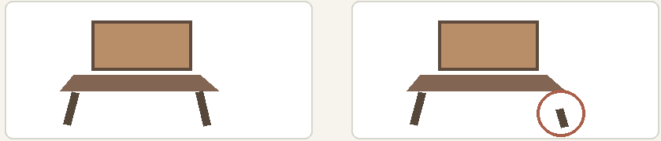
02 课题思考
清晰度之外的结构问题
连接关系连贯
结构连接异常示意
待验证：这类异常怎样影响整体质量评分？
整体画质、结构合理性、提示词一致性与美感需要分别定义
shaw chenyu 上海大学
11
Notes:
【讲稿】
生成图片可以边缘清楚，却存在连接关系、文字可读性或场景几何错误。这里椅腿图是人为绘制的现象示意，不能当作生成器输出或出现频率证据。我希望研究这些错误是否影响整体质量判断，但需要区分质量、结构合理性、提示词一致性与美感。风格化或超现实画面也不能默认低质。若标签把这些因素混在一起而没有说明，模型学习的目标会变得不清楚。是否采集辅助维度，要通过小规模预实验和导师讨论确定。
【出处】
Zhai, G.; Min, X. Perceptual image quality assessment: a survey. Science China Information Sciences, 2020, 63:211301. https://doi.org/10.1007/s11432-019-2757-1
§4 特定应用中的质量定义。
配图：shaw 的手记入门百科中已有的自制教学示例。public/images/encyclopedia/figure-manifest.json 记录生成参数。图片不代表真实数据库、生成器输出或实验结果。
【说明】
结构图为人为绘制的教学示意；关于生成内容的评价维度是研究设想。

Slide 12
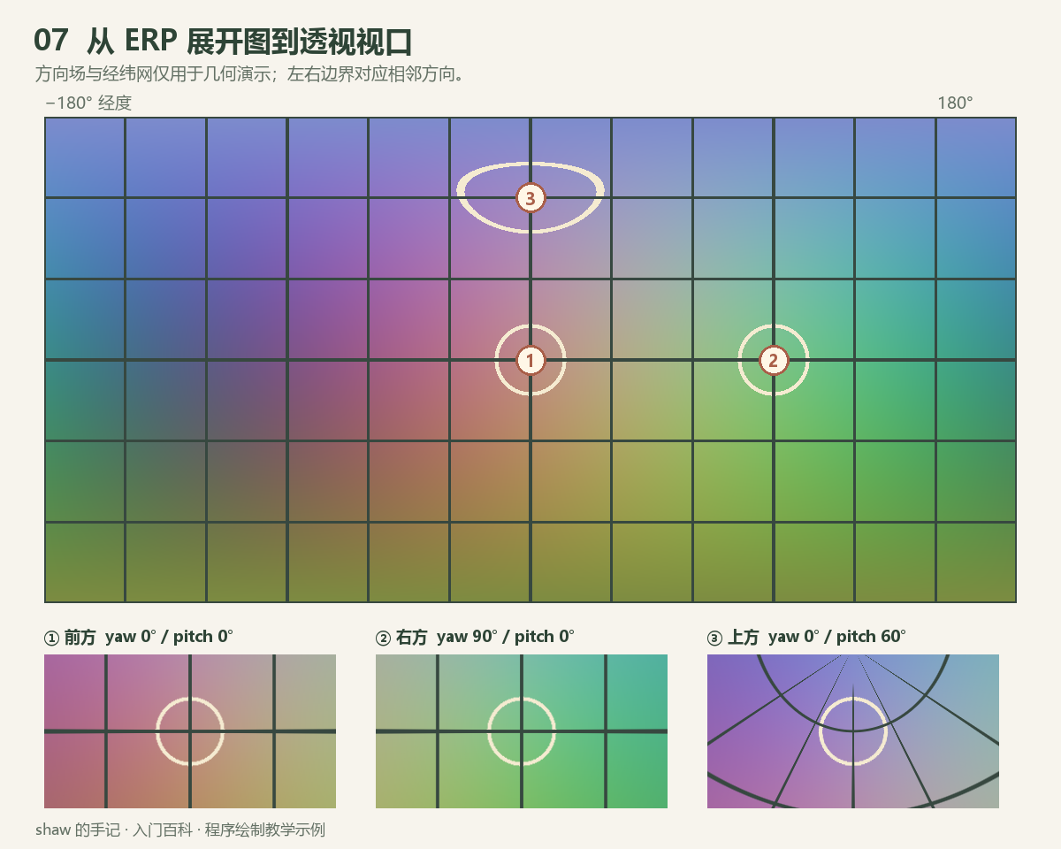
02 课题思考
全景几何与观看视口
面积修正
权重可取 cos φ
视口投影
偏航、俯仰、FOV
观看行为
方向与停留时间
shaw chenyu 上海大学
12
Notes:
【讲稿】
ERP 将球面展开为矩形，极区的像素密度较高。余弦纬度权重可以补偿球面面积，但并不表示人实际观看这些区域的概率。透视视口通过球面方向与相机投影获得，不能用 ERP 矩形裁剪直接替代。我需要检查偏航、俯仰、FOV、采样分辨率、插值与左右接缝环绕。图中视口来自方向场的实际投影，仅用于几何演示。当前可以先用固定视口保证可复现，之后再验证观看行为是否值得引入。
【出处】
Zhai, G.; Min, X. Perceptual image quality assessment: a survey. Science China Information Sciences, 2020, 63:211301. https://doi.org/10.1007/s11432-019-2757-1
§4.11，PDF p.33–34。
Min, X.; Duan, H.; Sun, W.; Zhu, Y.; Zhai, G. Perceptual video quality assessment: a survey. Science China Information Sciences, 2024, 67:211301. https://doi.org/10.1007/s11432-024-4133-3
§4.4.1，PDF p.32–33。
配图：shaw 的手记入门百科中已有的自制教学示例。public/images/encyclopedia/figure-manifest.json 记录生成参数。图片不代表真实数据库、生成器输出或实验结果。
【说明】
方向场教学图，视口 330×174、水平 FOV 90°，采用双线性插值；不是真实场景数据。

Slide 13
03 拟开展的工作
数据库建设的初步方案
工作 | 我准备记录或检查的内容
样本覆盖 | 来源、场景、失真与质量范围，避免明显混杂
文件与内容关系 | 文件哈希、母图、场景与派生版本的内容家族 ID
来源与全景属性 | 采集 / 生成 / 编辑链，投影、分辨率与许可
主观标注 | 评分维度、逐人分数、显示条件与不确定性
先用预实验检验评分问题与流程，再确定正式规模
shaw chenyu 上海大学
13
Notes:
【讲稿】
我认为先把数据库做得可解释，才有条件讨论模型改进。需要覆盖场景、来源、失真与质量范围，不能让 AIGC 与 UGC 同时对应两类完全不同场景或评分范围。元数据要保存文件哈希、内容家族、来源处理链、投影分辨率与显示条件。主观标签需要先做小规模预实验，看看评分问题是否明确、观察者是否能稳定作答。现在不设未经验证的数据库规模和实验人数，正式数量与协议由预实验、资源条件和导师意见确定。
【出处】
Zhai, G.; Min, X. Perceptual image quality assessment: a survey. Science China Information Sciences, 2020, 63:211301. https://doi.org/10.1007/s11432-019-2757-1
§2 与 §4.11。
Min, X.; Duan, H.; Sun, W.; Zhu, Y.; Zhai, G. Perceptual video quality assessment: a survey. Science China Information Sciences, 2024, 67:211301. https://doi.org/10.1007/s11432-024-4133-3
§2.1。
于翔旭老师新生进组学习计划，导师提供 PDF，26 页。§5.4–5.5，PDF 第 9 页。
【说明】
以下为拟建设方案，数据库尚未正式采集。

Slide 14
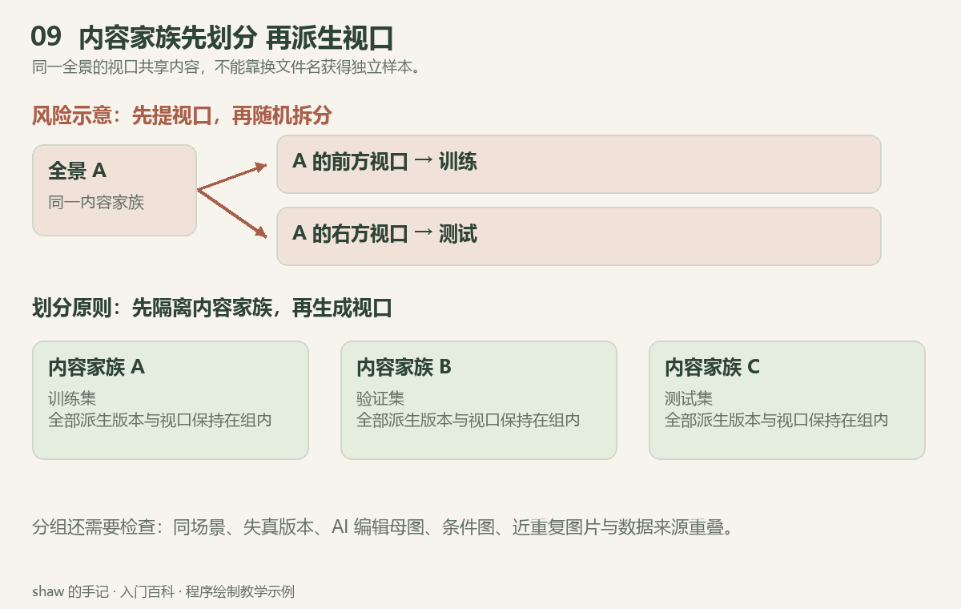
03 拟开展的工作
内容家族与数据泄漏
同场景、失真版本、AI 编辑母图与近重复内容都需要核验
shaw chenyu 上海大学
14
Notes:
【讲稿】
这页对应导师教程第 5.5 节的第一条：避免相同 content 同时出现在训练和测试。全景图产生的不同方向视口不是独立内容，如果先提取视口再随机划分，就可能在训练中见到测试图的关联内容。我会先按内容家族划分，再在各集合内生成视口、失真版本和增强。内容家族还要检查同场景、母图、条件图以及近重复。生成随机种子和相似提示词是线索，不能单凭提示词相同就机械地认定是同一家族，仍需检查实际内容关系。
【出处】
于翔旭老师新生进组学习计划，导师提供 PDF，26 页。§5.4–5.5，PDF 第 9 页。
配图：shaw 的手记入门百科中已有的自制教学示例。public/images/encyclopedia/figure-manifest.json 记录生成参数。图片不代表真实数据库、生成器输出或实验结果。
【说明】
图片为划分原则示意，不表示实际数据集划分结果。

Slide 15
03 拟开展的工作
我准备搭建的最小 NR 基线
环节 | 暂定实现
1 视口采样 | 固定偏航 / 俯仰、FOV、分辨率与插值方式
2 特征提取 | 冻结已有编码器，固定输入预处理
3 特征汇聚 | 先采用简单均值汇聚作为比较起点
4 质量回归 | 轻量回归器预测全景 MOS，保存逐图预测
全景 MOS 用于监督整体预测，局部质量标签需要额外依据
shaw chenyu 上海大学
15
Notes:
【讲稿】
我准备先完成可复现的小基线：固定视口采样，冻结现有图像编码器，汇聚视口特征，再训练轻量质量回归器。冻结编码器能够降低早期实验开销，但具体预训练模型与输入预处理还需核查。训练标签仍是全景的 MOS，不能把全局 MOS 当作每个局部视口都独立正确的标签。若一张图只有一个 MOS，我优先在汇聚之后监督全局预测。固定采样与均值汇聚只是可解释起点，不能提前断言已经适应全景与生成异常。
【出处】
Zhai, G.; Min, X. Perceptual image quality assessment: a survey. Science China Information Sciences, 2020, 63:211301. https://doi.org/10.1007/s11432-019-2757-1
§3.3.2 与 §4.11。
于翔旭老师新生进组学习计划，导师提供 PDF，26 页。§5.4–5.5，PDF 第 9 页。
【说明】
仅为拟实现的基线，尚未训练或报告性能。

Slide 16
03 拟开展的工作
我怎样判断模型是否有效
评测方面 | 我要回答的问题
SRCC / PLCC / RMSE | 排序、线性相关与分数误差分别怎样
混合总体与分来源 | AIGC 内部和 UGC 内部是否也有可靠排序
跨来源 / 跨数据集 | 在来源或数据变化后是否仍能预测质量
失败样本与开销 | 在哪些内容上失败，资源成本是否合适
固定划分与种子，重复关键实验，测试集保持独立
指标方向与分数映射协议单独说明
shaw chenyu 上海大学
16
Notes:
【讲稿】
IQA 模型不能只报告一个总体相关系数。SRCC 衡量排序关系，PLCC 衡量线性相关，RMSE 衡量分数误差，三者关注不同方面。标准基准有时进行非线性分数映射，需要说明映射在哪里拟合以及报告的是原始还是映射结果。测试集不能承担模型选型和调参。我会同时报告混合总体、来源内部和跨来源结果，保存散点图及失败样本。跨来源实验还要控制训练数量、场景与质量覆盖，否则下降未必由来源本身造成。
【出处】
Zhai, G.; Min, X. Perceptual image quality assessment: a survey. Science China Information Sciences, 2020, 63:211301. https://doi.org/10.1007/s11432-019-2757-1
§5.1，PDF p.35–36。
于翔旭老师新生进组学习计划，导师提供 PDF，26 页。§5.4–5.5，PDF 第 9 页。

Slide 17
03 拟开展的工作
我想优先验证的研究问题
待验证的问题 | 拟采用的控制比较
采样能否覆盖局部异常 | 固定编码器、视口数与分辨率，仅改变采样策略
结构异常信息是否有帮助 | 固定训练划分与输入，比较有 / 无辅助信息
必要诊断：质量预测是否依赖来源差异或场景差异
先报告分来源表现与失败案例，再讨论模型改进
shaw chenyu 上海大学
17
Notes:
【讲稿】
目前我有两个可以检验的想法。第一，同样数量的固定视口和针对缺陷区域的采样，是否会改变模型对局部异常的敏感性。第二，在相同图像特征上，增加能够反映结构异常的辅助信息，能否改善 AIGC 内部排序。两者都需要统一其他条件，并统计分来源失败案例。我还需要用来源元数据或简单来源预测作为诊断，检查模型是否主要利用来源平均分差。这里没有任何提升结论，只有研究问题，最终方案要由数据与预实验支持。
【出处】
Zhai, G.; Min, X. Perceptual image quality assessment: a survey. Science China Information Sciences, 2020, 63:211301. https://doi.org/10.1007/s11432-019-2757-1
§4.11，视口方法提供相关思路。
于翔旭老师新生进组学习计划，导师提供 PDF，26 页。§5.4–5.5，PDF 第 9 页。
【说明】
以下均为待验证假设，未取得实验结果或证明新颖性。

Slide 18
03 拟开展的工作
下一步工作与组会讨论
我形成的理解
质量目标、主观标签、方法假设与评测协议需要一致。
接下来形成的产出
任务定义和样本清单、主观预实验记录、可复现基线与失败分析。
需要与导师确认
AI 编辑是否纳入？主评分维度如何定义？头显与数据资源如何安排？
shaw chenyu 上海大学
18
Notes:
【讲稿】
这次阅读后，我最重要的收获是把质量目标、标签条件、方法假设和实验协议联系起来。下一步先明确混合来源与评价维度，再建立一小批可追溯样本和主观预实验，之后完成固定视口的 NR 基线，最后分析分来源结果与失败案例。想请老师帮助确认三点：是否纳入 AI 编辑图片，主标签只评价整体画质还是还要采集结构等维度，以及头显和现有数据资源能支持什么实验方案。这样的顺序能避免先设计复杂模型，再发现标签与任务定义不一致。
【出处】
于翔旭老师新生进组学习计划，导师提供 PDF，26 页。§5.4–5.5，PDF 第 9 页。
【说明】
当前是入门阶段计划，正式采集、模型训练与研究结论尚未完成。

Slide 19
附录 A 指标问答
附录：相关性与数值误差
构造样本 | 主观分数 | 原始预测
A | 1 | 10
B | 2 | 20
C | 3 | 30
SRCC = 1
PLCC = 1
RMSE ≈ 19.44
RMSE = √[(9² + 18² + 27²) / 3]
教学数值。高相关性仍可能伴随较大的原始分数误差
shaw chenyu 上海大学
19
Notes:
【讲稿】
以三个构造样本说明指标差异：主观分数为 1、2、3，预测分数为 10、20、30。排序完全一致，且具有完全正线性关系，因此原始 SRCC 和 PLCC 都是 1，但原始 RMSE 为根号下 378，约 19.44。PLCC 高不表示分数落在相同量纲或数值准确。若采用映射后分数，必须把映射与评测协议说清楚。真实报告应同时提供原始或规定校准后的指标、散点图，并遵守固定评测划分。
【出处】
Zhai, G.; Min, X. Perceptual image quality assessment: a survey. Science China Information Sciences, 2020, 63:211301. https://doi.org/10.1007/s11432-019-2757-1
§5.1，PDF p.35–36。
于翔旭老师新生进组学习计划，导师提供 PDF，26 页。§5.4–5.5，PDF 第 9 页。
【说明】
所有分数为构造教学数值，非模型实验结果。

Slide 20
附录 B 对照新生教程
附录：实验前后的核对清单
训练前
比较时
实验后
内容家族隔离
划分文件与种子
视口与预处理参数
预训练来源核对
相同测试集
一致评价协议
相近训练预算
重复关键实验
逐图预测与散点图
分来源指标
失败样本分析
条件允许时跨数据集
记录能够追溯到数据、配置、模型和结果
shaw chenyu 上海大学
20
Notes:
【讲稿】
这份核对清单对应导师教程第 5.5 节，也结合了当前全景课题的细节。开始训练前，保存数据划分文件、随机种子、训练配置、预处理和预训练来源。正式比较中，保持同一测试集和评价协议，尽量与已有工作统一划分，重复关键实验。完成后保存每张图的预测、MOS 散点图、分来源指标和失败样本，并在条件允许时做跨数据集评价。对全景模型还需保存视口参数。预训练数据是否与测试集有内容重叠也应检查，不只是自己划分的训练集。
【出处】
于翔旭老师新生进组学习计划，导师提供 PDF，26 页。§5.4–5.5，PDF 第 9 页。

Slide 21
附录 C 参考材料
参考材料与阅读定位
[A] Zhai G, Min X. Perceptual image quality assessment: a survey.
Science China Information Sciences, 2020, 63: 211301.
DOI: 10.1007/s11432-019-2757-1
[B] Min X, Duan H, Sun W, Zhu Y, Zhai G.
Perceptual video quality assessment: a survey.
Science China Information Sciences, 2024, 67: 211301.
DOI: 10.1007/s11432-024-4133-3
[T] 于翔旭老师新生进组学习计划（导师提供 PDF）
重点：§5.4–5.5，PDF 第 9 页
逐页讲稿与出处位于 PPT 备注。配图为我的学习材料中的教学示意
shaw chenyu 上海大学
21
Notes:
【讲稿】
Zhai, G.; Min, X. Perceptual image quality assessment: a survey. Science China Information Sciences, 2020, 63:211301. https://doi.org/10.1007/s11432-019-2757-1
Min, X.; Duan, H.; Sun, W.; Zhu, Y.; Zhai, G. Perceptual video quality assessment: a survey. Science China Information Sciences, 2024, 67:211301. https://doi.org/10.1007/s11432-024-4133-3
于翔旭老师新生进组学习计划，导师提供 PDF，26 页。§5.4–5.5，PDF 第 9 页。
【出处】
Zhai, G.; Min, X. Perceptual image quality assessment: a survey. Science China Information Sciences, 2020, 63:211301. https://doi.org/10.1007/s11432-019-2757-1
Min, X.; Duan, H.; Sun, W.; Zhu, Y.; Zhai, G. Perceptual video quality assessment: a survey. Science China Information Sciences, 2024, 67:211301. https://doi.org/10.1007/s11432-024-4133-3
于翔旭老师新生进组学习计划，导师提供 PDF，26 页。§5.4–5.5，PDF 第 9 页。

